Slide 1
KVFabric：面向 LLM 推理服务的
KV Cache 生命周期管理
中期汇报 | USTC OSH Project | 周家润 · 赵天翔 · 王允 | 2026.04.27

Slide 2
01
What：项目做什么
面向 LLM serving 的 KVCache 生命周期管理
02
Why：为什么值得做
KVCache 占用显存、影响 TTFT/吞吐，并与调度强耦合
03
How：怎么做
vLLM 原型 + 生命周期元数据 + 共享感知驱逐
04
Now：当前进展
基线跑通、源码边界明确、测试验证工具链已建立

Slide 3
WHAT：项目对象与目标
01
我们具体在管什么、为什么叫“生命周期”？

Slide 4
背景原理：LLM 推理中的 KVCache
Prefill
模型一次性处理完整输入 prompt，并把每层注意力的 Key/Value 状态写入 KVCache。
Decode
模型逐 token 生成输出，每一步都会读取历史 KVCache，避免重复计算全部上下文。
KVCache
本质是“用显存保存历史注意力状态”，用空间换时间，是现代 LLM serving 的基础机制。
Prompt
Prefill 写 KV
Decode 读 KV
Output
• 如果多个请求有相同的系统提示、RAG 文档前缀或对话历史，理论上可以复用已经构建好的前缀 KVCache。
• 但 KVCache 既占显存，又牵涉请求调度、block 分配和驱逐回收，因此不能只把它看成普通缓存。

Slide 5
项目定位：把 KV block 当作生命周期对象
研究对象
按 block/page 管理的 KVCache，覆盖创建、填充、共享、分叉、冷却、驱逐、重建。
当前载体
以 vLLM 为基线和原型平台，先在 Python 控制面验证策略，后续依情况深入 CUDA kernel。
长期目标
形成可移植的 KV Cache scheduler / runtime，沉淀独立的元数据与策略设计。
核心问题
一个 KV block 是否值得保留，不应只取决于“最近有没有用过”。
它还和共享人数、所在前缀位置、未来重用概率、被驱逐后的重算代价有关。
KVFabric 希望把这些因素显式建模，并用于复用与驱逐决策。

Slide 6
WHY：研究意义与问题挑战
02
从显存成本、现有机制局限和三者耦合解释为什么值得做

Slide 7
为什么 KVCache 会成为瓶颈
单请求 KV 显存 ≈ 2 × 层数 × KV头数 × head维度 × token数 × 每元素字节
总 KV 显存 ≈ 所有并发请求 KV 显存之和
上下文越长
token 数越大，KVCache 近似线性增长
并发越高
多个请求的 KVCache 会叠加竞争显存
前缀越重复
不复用就会反复 prefill 同一段历史
• 因此 KVCache 优化不只是“省一点显存”，还会影响首 token 延迟、吞吐、并发容量和尾延迟。
• 这也是我们选择 LLM serving 中 KVCache 管理作为 OSH 系统项目切入点的原因。

Slide 8
现有机制的基础与不足
机制 | 已有价值 | 不足/空白 | 本项目切入
PagedAttention | block/page 化管理，降低碎片 | block 长期价值没有显式表达 | 把 block 作为生命周期对象
Prefix Caching | 复用完全相同的 full-block 前缀 | 局部分叉、冷热混合下保留策略不足 | 记录共享链与分叉信息
LRU / ref_cnt | 实现简单，工程稳定 | 不理解前缀位置、重算代价和未来复用潜力 | 引入共享感知驱逐评分
• 本项目是在 vLLM 已有 block/prefix cache 基础上补充生命周期视角，实现更强大的系统性KVcache管理。
• 中期阶段重点是把源码边界、算法设计和验证工具链先做扎实。

Slide 9
核心挑战：分配、复用、驱逐强耦合
分配 Allocation
block 粒度决定共享和回收的基本单位。
复用 Reuse
共享前缀会改变 block 的引用关系和保留价值。
驱逐 Eviction
释放显存的同时，也可能破坏后续复用机会。
所以本项目采用“生命周期管理”：统一记录 block 的创建、共享、冷却、驱逐和重建，而不是孤立优化某一步。

Slide 10
HOW：技术路线与算法设计
03
从 vLLM 原型出发，设计低侵入的生命周期管理机制

Slide 11
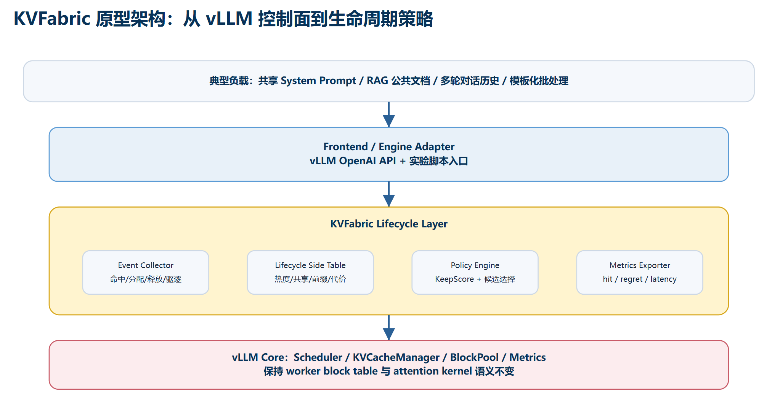

Slide 12
vLLM 中的最小改造边界
路径 | 我们关心什么 | 为什么先改这里
KVCacheManager | prefix hit、allocate_slots、computed token 数 | 承接调度请求，能观察命中和分配
BlockPool | free queue、cached block hash、eviction | 驱逐发生点，适合接入候选评分
Metrics / Stats | prefix hit rate、KV usage、eviction events | 把 block 事件变成实验可解释指标
• 前中期暂不修改 attention kernel、slot mapping、worker block table，避免把策略验证和底层正确性风险绑在一起。
• 当前 overlay 已同步 9 个核心文件，后续通过 patch 应用到完整 vLLM v0.19.0 工作树。

Slide 13
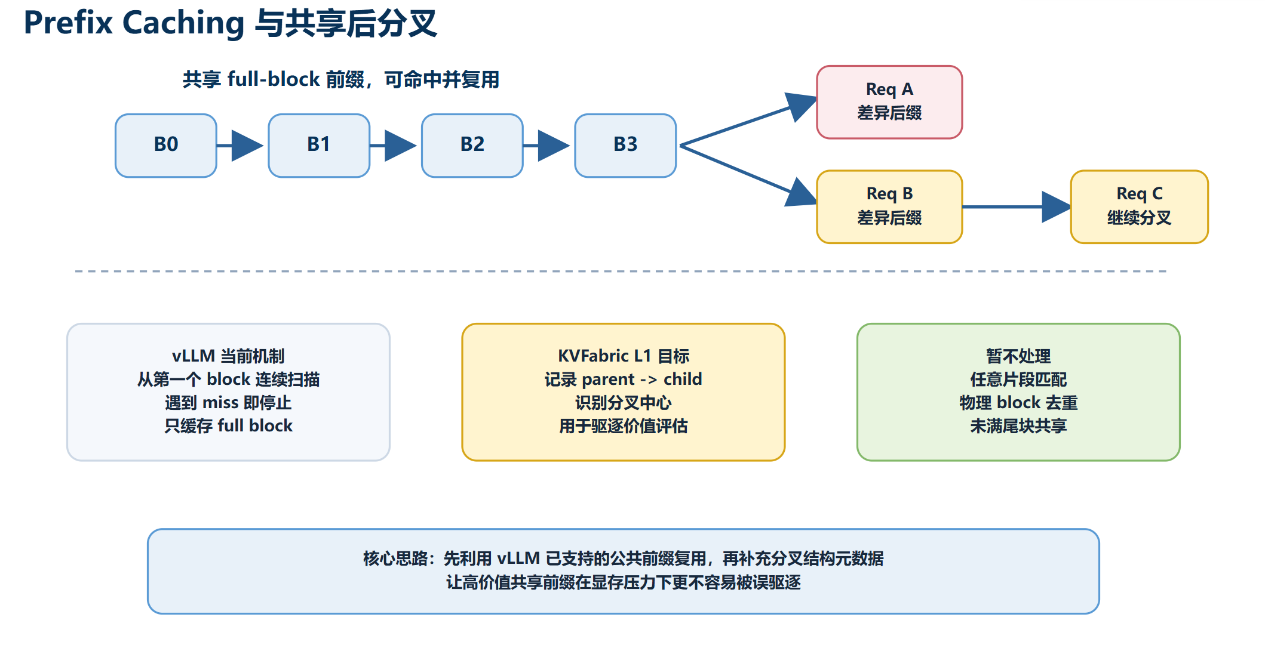

Slide 14
关键实现依据：源码边界与设计落点
Prefix 命中逻辑
find_longest_cache_hit 从第一个 block hash 开始扫描，遇到第一个 miss 就停止。这个结论支撑“strict full-block prefix”边界。
BlockPool 驱逐入口
get_new_blocks 从 free queue 头部取 block；复用前缀的 block 被 touch 后移出 free queue。这里适合做候选评分。
设计依据整合
结合可行性报告、调研报告与源码分析，形成生命周期元数据、KeepScore 与实验矩阵。
实现依据 1：prefix cache 查询
for block_hash in request.block_hashes: 若命中则追加，否则 break。
含义：当前 vLLM 主要复用连续公共前缀，后续分叉信息需要额外建模。
实现依据 2：驱逐候选选择
原路径：free_queue.popleft_n(num_blocks)。
设计：观察队首 K 个候选，仅在候选集合内计算 KeepScore。

Slide 15
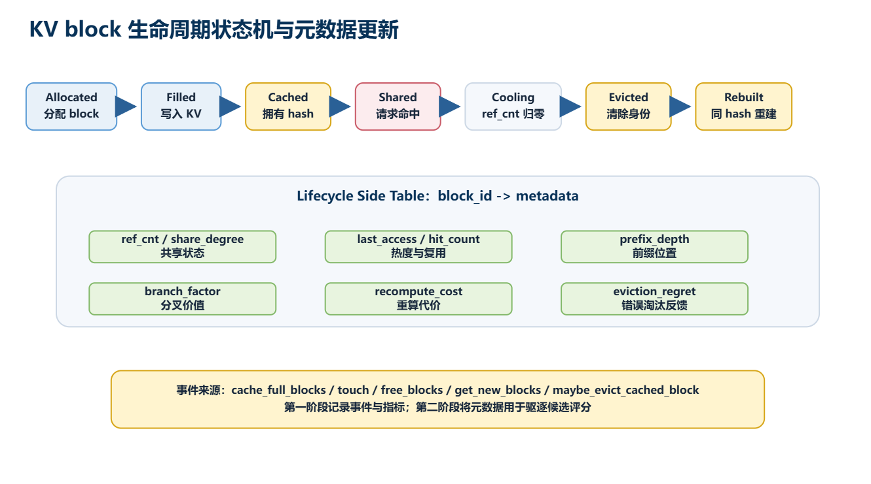

Slide 16
共享感知驱逐算法：二阶段 KeepScore
保留价值 = 热度 + 共享度 + 复用历史 + 前缀位置价值 + 重算代价 + 分叉价值
第一阶段：LRU 粗筛
沿用 vLLM free queue，从队首观察 K 个最可能被淘汰的候选。
第二阶段：价值评分
只对候选 block 计算 KeepScore，选择分数最低者作为真正驱逐对象。
开销控制
不做全局排序；只在需要分配新 block 时触发；配置可关闭回退。
特征 | 更倾向保留的 block
Heat / Reuse | 近期常被命中、历史命中次数高
Share / Branch | 被多个请求共享，或支撑多个后续分叉
PrefixPos / RecomputeCost | 位于前缀靠前位置，驱逐后重算代价大

Slide 17
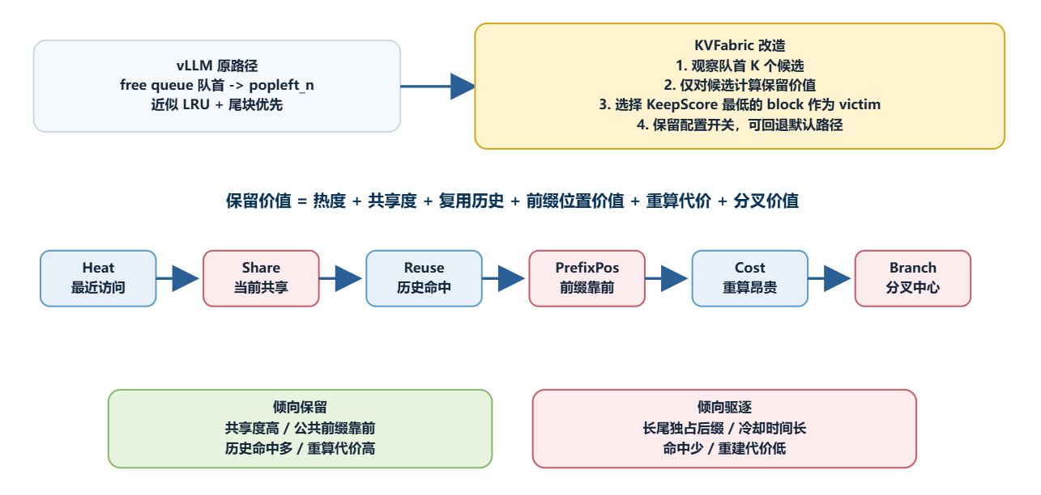
共享感知驱逐算法：二阶段 KeepScore

Slide 18
NOW：当前进展与下一步
04
把调研、可行性报告和初步实验融入当前阶段汇报

Slide 19
当前进展：从调研到可运行链路
方向 | 已完成 | 下一步
调研与报告 | 可行性报告、vLLM/llama.cpp 对比、vLLM KVCache 源码分析 | 补充 benchmark 方法和阶段总结
环境与基线 | Qwen/Qwen3.5-2B offline + online serving 跑通 | 标准 vLLM bench serve / throughput
源码准备 | vLLM v0.19.0 overlay、patch 工作流、核心文件边界明确 | 接入 side table 与事件日志
验证工具 | offline/online batch、prefix reuse、log summarizer | on/off、并发、上下文长度与质量评测矩阵
• 当前已完成生命周期 KVCache 的观测口径、实验工具链、源码 overlay 和元数据设计准备。
• 下一步将在上述边界内接入事件日志与候选评分策略，并通过对照测试验证效果。
• 源码修改准备：已确定 BlockPool / KVCacheManager / metrics 为首批接入点，后续以可开关 patch 方式推进。

Slide 20
测试验证工具链：已经形成闭环
Config
模型/负载/开关
Serve
vLLM API 服务
Run
批量请求
Collect
metrics/raw/log
Summarize
结果摘要
工具 | 作用 | 输出
offline / online batch | 验证模型加载、服务请求、延迟和 token 指标 | env / config / raw_outputs / metrics / summary
prefix reuse smoke / medium / soak | 构造共享前缀负载，观察 prefix cache 行为 | prefix hit、KV usage、吞吐日志
summarize_vllm_log | 抽取 vLLM server log 中的关键字段 | enable_prefix_caching、hit rate、throughput
• Qwen3.5-2B 初步实验确认 prefix caching 可开启、共享前缀可观察到命中、结果目录可复查。
• 这部分用于证明验证能力和工具链，并作为后续 benchmark 的前置验证。

Slide 21
后续计划：实现、评测、汇报材料同步推进
评测线 | 分工方向 | 关键指标 | 负载设计
基础服务性能 | vLLM benchmark | TTFT、TPOT、E2E latency、throughput、GPU memory | 不同输入/输出长度、并发数
KVCache 复用收益 | prefix / RAG / multiturn | prefix hit、saved prefill tokens、lookup overhead | 共享 prompt、RAG 文档、多轮历史
质量与压缩检查 | 优化后质量护栏 | 准确率/一致性、显存节省、质量下降 | 长上下文问答、代码生成、推理任务
A
观测层：事件日志 + side table
B
策略层：KeepScore 候选驱逐
C
对照测试：on/off + 并发/长度压力
D
图表与报告：整理展示材料
• 难点：收益必须通过对照证明来自生命周期策略，而不是测试负载本身容易命中。
• 应对：同一负载做 prefix on/off、共享/随机/RAG/多轮场景、并发和上下文压力对照。

Slide 22
谢谢！
KVFabric：从可运行 vLLM 基线，到可解释的 KVCache 生命周期原型

